Slide 1

„Приручник за одјељењске старјешине“
(модели радионица за прву, другу и трећу тријаду основне школе) септембар, 2022. године Реализатор: Дарја Живановић
Савјетовање за педагоге основне школе

Slide 2
У изради Приручника учествовали: Татјана Бреберина, ЈУ Основна школа „Доситеј Обрадовић“ Бања Лука Дарја Живановић, ЈУ Основна школа „Радоје Домановић“ Осјечани Горњи, Добој Александра Дивчић, ЈУ Основна школа „Свети Сава“ Бијељина Маја Савић, ЈУ Основна школа „Стеван Немања“ Драгаљевац Горњи, Бијељина Селда Ћапин, ЈУ Основна школа „Свети Сава“ Билећа Мирјана Ивановић, ЈУ Основна школа „Ђура Јакшић“ Подновље, Добој Бранко Анђић, ЈУ Основна школа „Вук Караџић“ Омарска, Приједор Драженко Јоргић, Универзитет у Бањој Луци, Филозофски факултет Маринко Савић, Републички педагошки завод Републике Српске Гордана Попадић, Републички педагошки завод Републике Српске

Slide 3

ЦИЉ
Циљ овог приручника је помоћ и подршка одјељењским старјешинама да наставу васпитног рада у одјељењској заједници реализују квалитетније, сврсисходније и функционалније. Приручник је конципиран на такав начин да одјељењским старјешинама понуди, како педагошко-психолошке погледе, тако и дидактичко-методичке основе наставе на часовима васпитног рада у одјељењској заједници.
Другим ријечима, структуру приручника чини: значај васпитног рада у одјељењској заједници, планирање и припремање васпитног рада, циљеви и исходи учења у настави ВРОЗ-а по тријадама, као и практични дио - модели радионица за ВРОЗ у појединим разредима.

Slide 4

У Приручнику су модели радионица груписани по тријадама и разредима, као и по областима/темама у оквиру одређене тријаде и/или разреда. Понуђено је преко 200 модела педагошких радионица од другог до деветог разреда. Приручник се састоји из четири дијела:
Први дио - Одјељењски старјешина и васпитни рад у одјељењској заједници (теоријски приступ);
Други дио - Васпитни рад у одјељењима прве тријаде (модели радионица за други и трећи разред);
Трећи дио - Васпитни рад у одјељењима друге тријаде (модели радионица за четврти, пети и шести разред);
Четврти дио - Васпитни рад у одјељењима треће тријаде (модели радионица за седми, осми и девети разред).

Slide 5
ЗНАЧАЈ ВАСПИТНОГ РАДА У ОДЈЕЉЕЊСКОЈ ЗАЈЕДНИЦИ
Часови одјељењске заједнице имају велики утицај на ученике и атмосферу у учионици. Наводимо само неке од најважнијих циљева чијем остваривању доприносе часови васпитног рада у одјељењској заједници.
Часови одјељењске заједнице доприносе социјалном развоју ученика. На њима се може чути глас ученика, могу се саслушати идеје у кругу вршњака, у атмосфери у којој влада поштовање. Када увиде да су други заинтересовани за њихове идеје и да им се нико не смије, ученици почињу да се осјећају угодније док говоре пред другарима у одјељењу. Често им охрабрење другова из одјељења помаже да себе доживе као вољене, способне и одговорне појединце. Тако се развија самопоштовање и самопоуздање.
Часови одјељењске заједнице помажу ученицима да разријеше сукобе. Ученици на овим часовима износе проблеме за чије је рјешавање потребна помоћ.

Slide 6
Часови одјељењске заједнице омогућавају ученицима да дају приједлоге и планирају активности. Часови одјељењске заједнице не служе само за рјешавање проблема, већ се ученицима пружа и прилика да предлажу активности којима се одјељење може бавити. Када се ђацима препусти одговорност за доношење одлука и спровођење тих одлука, код њих се развија осјећање да им учионица заиста „припада“.
Часови одјељењске заједнице доводе до побољшања у учењу. Ученици који осјећају да су цијењени, срећни су, а срећни ученици воле да долазе у школу. Када почну да примјећују напредовање и успјехе једни код других, поноснији су због добро обављеног посла. Пошто осјећају самопоуздање, а други ђаци их подржавају, они се више труде. Успјех доводи до новог успјеха.
Часови одјељењске заједнице уједињују одјељење. Несугласица у одјељењу је све мање, јер се сукоби разрјешавају и разговара се о осјећањима. Одјељење почиње да дјелује као заједница чији чланови раде заједно на остварењу циљева и пружају подршку једни другима.

Slide 7
Часови одјељењске заједнице значајно утичу на понашање ученика у учионици. Када ученици показују одговорност у односима с вршњацима, недолично понашање у учионици се смањује, а када се оно испољи, наставник и ђаци дијеле одговорност за одлучивање о посљедицама. Недолично понашање у односима међу ђацима у великој мјери нестаје када ученици почну да примјењују знања, вјештине и ставове којима су овладали на часовима ВРОЗ-а.
На часовима одјељењске заједнице процјењују се достигнућа одјељења и прослављају појединачни успјеси, остварени на такмичењима, ваннаставним и ваншколским активностима. Када један ученик помогне другом или када група ученика добро обави значајан задатак, ако одјељење оствари неки циљ напорним радом или су ученици поносни због некога или нечега што су учинили или ако неки ученик једноставно жели да се захвали другу о свему томе, као и о много чему другом, може се говорити на одјељењским састанцима тј. на часовима васпитног рада у одјељењској заједници.

Slide 8
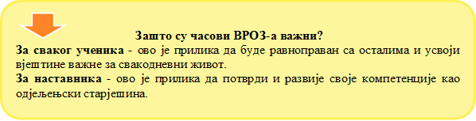
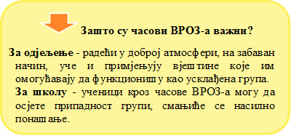
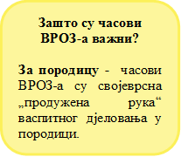
Часови одјељењске заједнице пружају прилику за уживање и за боље међусобно упознавање ученика. Иако часови ВРОЗ-а имају форму редовног часа и понекад нам се чине „озбиљни“, на њима се често може чути смијех. Они треба да се одвијају по утврђеном распореду, али уз опуштену атмосферу, ученицима треба да је пријатно и да се осјећају прихваћеним. И ученици и наставници би требали да подједнако уживају у свему што се на састанцима/часовима одјељењске заједнице догађа, те да се у групи развија истинско осјећање другарства.

Slide 9

ПИТАЊА КОЈА МУЧЕ ОДЈЕЉЕЊСКОГ СТАРЈЕШИНУ
Да ли реализација часова ВРОЗ-а има смисла?
Хоћу ли бити успјешан у реализацији ових часова?
Како да мотивишем ученике?
Како да ме актуелни, „горући“ проблем у одјељењу не одвуче на другу страну?
Хоћу ли имати довољно времена за реализацију часа ВРОЗ-а? Шта ако не будем имао довољно времена?
Како да нађем мотивацију у себи?
Да ли је ово за моје одјељење важно?
Какви су моји ставови о извођењу часова ВРОЗ-а?
Шта ако ми нека тема дјелује незанимљиво или непотребно?
Личне компетенције сваког наставника не зависе само од његових професионалних компетенција, ту је низ других специфичности које је важно узети у обзир. Ипак, програм је тако осмишљен да свакоме даје простор за креирање часова ВРОЗ-а, према властитом нахођењу, потребама одјељењске заједнице, локалним специфичностима школе, одјељења и појединаца, као и аспирација и интересовања ученика.

Slide 10
ПЛАНИРАЊЕ И ПРИПРЕМАЊЕ ЗА НАСТАВУ ВРОЗ-A
Планирање и програмирање је сложен процес који омогућава одјељењском старјешини да на систематичан начин, и прије него уђе у учионицу, промишља о циљевима и исходима поучавања те начинима на које ће их остварити.
Наставник (одјељењски старјешина) прије почетка наставне године врши глобално планирање.
Глобалним планом за наставни предмет ВРОЗ наставник организује (распланира) наставне области и наставне теме које ће реализовати током наставне године. То подразумијева, прије свега, распоред наставних области и тема по мјесецима са предвиђеним временом за реализацију, придржавајући се неколико важних критеријума:
приоритети и садржајна условљеност у реализацији наставних тема;
хоризонтална и вертикална повезаност наставних садржаја и корелација с другим предметима;
дужина трајања појединих наставних тема;
кључне компетенције које покривају наставне теме;
услови и специфичности рада школе и других релевантних фактора које наставник процијени да су детерминанте успјешног наставног рада.

Slide 11
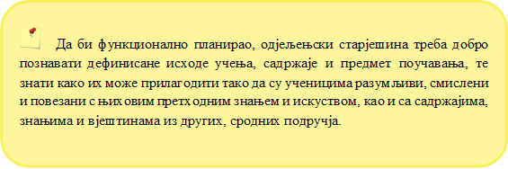
Оперативно планирање наставник врши за одређени временски период. Oбично је то мјесец дана, али је пожељно да оперативним планирањем буде обухваћен и краћи временски период (петнаестодневно, седмично), јер се тиме смањује могућност погрешне процјене потребне динамике рада и остваривања планираних исхода учења. Оперативно планирање подразумијева прецизнији приказ (план), шта наставник намјерава да оствари у одређеном временском периоду, тј. које исходе да оствари, које знање, способности, вјештине и ставове намјерава да развије код ученика.

Slide 12
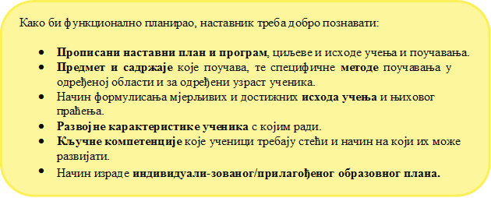

Најчешће грешке код планирања:
Превише постављених исхода у односу на временски период реализације.
Нејасна повезаност исхода с методама, активностима и облицима рада.
Исходи написани тако да није могуће мјерити постигнућа.
Исходи (задаци) и планиране активности усмјерени само на ниже нивое мишљења - памћење и репродукцију (Погледати у прилогу „Блумову таксономију“).

Slide 13
СМЈЕРНИЦЕ ЗА УСПЈЕШАН ВАСПИТНИ РАД
ОДЈЕЉЕЊСКОГ СТАРЈЕШИНЕ
Прије него што одржите први час васпитног рада у одјељењској заједници, важно је прво да се упознате с ученицима, да им објасните како ћете радити и шта од њих очекујете. Часови ВРОЗ-а неће бити успјешни, нити ће се одвијати без потешкоћа ако се припремном раду не посвети довољно пажње или ако се он обави пребрзо.
Важно је и да ученици схвате да се на ВРОЗ-у не одлучује о томе како некога треба казнити, већ да схвате и науче како некоме помоћи, те шта је то друштвено прихватљиво понашање.
Битно је да ученици схвате зашто се часови ВРОЗ-а одржавају, као и то да је један од њихових циљева и сарадња. Ученици треба да стекну јасну слику о томе, како ће одјељењски састанци изгледати и зашто се одржавају, прије него што их упознате с појединим фазама часа. Ево како то можете учинити:
Објасните ученицима да ће они одлучивати о посљедицама лошег понашања у учионици. Објасните им да наставник није сам у одјељењу и да ће вам бити потребна њихова помоћ у рјешавању проблема. Ученике ћете одмах заинтересовати и нестрпљиво ће ишчекивати да чују још нешто о часовима ВРОЗ-а.

Slide 14
Реците ученицима да очекујете од њих да сами разрјешавају проблеме, али да понекад, и поред различитих покушаја, неки од тих проблема неће бити ријешен.
Разјасните ученицима да се на часовима одјељењске заједнице неће говорити само о проблемима које имају поједини ђаци већ и о онима који се односе на одјељење као цјелину.
Реците ученицима да ће на часовима ВРОЗ-а такође моћи да дају приједлоге о организовању забавних активности. Објасните им да ће моћи да предлажу и планирају активности које обично осмишљавају наставници - попут дана посвећених појединим активностима или темама.
На почетку или током школске године ученицима рећи да имају могућност да предложе теме које их занимају, о којима желе сазнати нешто више.

Slide 15
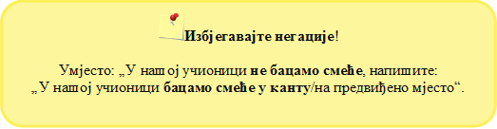
Реците ученицима да свако може да помогне да ваша учионица постане и остане пријатно мјесто за учење и дружење.
Нека ученици сами доносе правила понашања у учионици и школи – предлажу их, гласају и усвајају она најреалнија и најадекватнија.
Напишите ваша правила на великом хамер-папиру и истакните их на видно мјесто у учионици.
Приликом истицања правила понашања у одјељењу, а у чијем осмишљавању и креирању су учествовали и ученици, треба водити рачуна да буду јасна, разумљива и примјенљива.

Slide 16
ШТА КАЖУ ИСТРАЖИВАња
Стручни тим за развој наставних програма ВРОЗ-а који је учествовао у изради овог приручника анкетирао је, током октобра 2021. године, ученике основних школа, те одређени број родитеља ученика. Узорак је чинило 218 ученика основне школе, старијег узраста (осми и девети разред) и 44 родитеља из четири школе са подручја регија: Бања Лука (ЈУ ОШ „Доситеј Обрадовић“ Бања Лука), Добој (ЈУ ОШ „Радоје Домановић“ Осјечани Горњи и ЈУ ОШ „Ђура Јакшић“ Подновље) и Бијељина (ЈУ ОШ „Свети Сава“ Бијељина).
У анкети, ученицима и родитељима је понуђена листа од 20 особина наставника тј. одјељењског старјешине. Задатак је био да свако добро размисли о наведеним особинама, а потом да одабере три особине које, по њему/њој најбоље описују/карактеришу доброг одјељењског старјешину тј. особине које највише цијене код одјељењског старјешине.

Slide 17
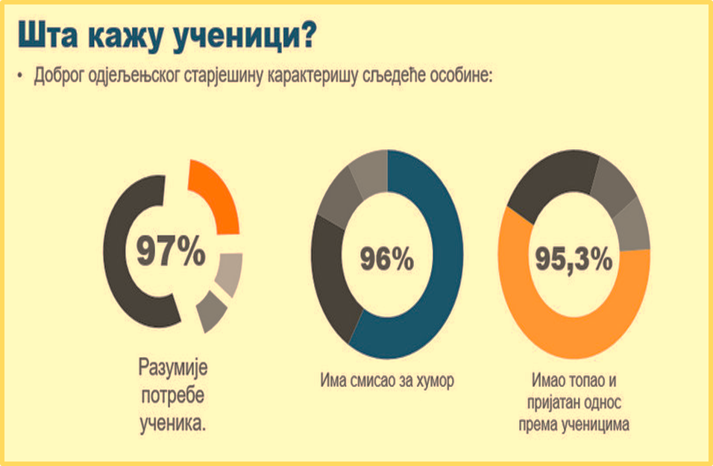
Резултати анкетираних ученика о особинама одјељењског старјешине које највише цијене

Slide 18
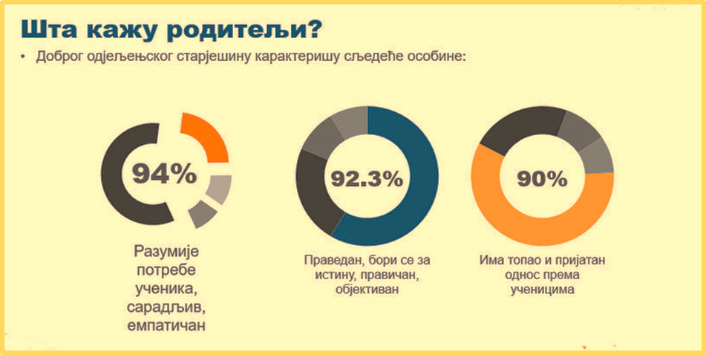
Резултати анкетираних родитеља о особинама одјељењског старјешине које највише цијене

Slide 19
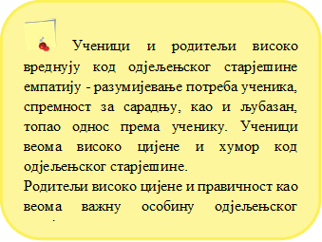
Интересантно је да су се и родитељи и ученици опредијелили у високом проценту за особину наставника – емпатију.
Изгледа да и једни и други веома високо вреднују тежње одјељењског старјешине да разумије потребе ученика, да је увијек спреман за сарадњу са ученицима и њиховим родитељима.
Резултати указују и на чињеницу да преко 95 % анкетираних ученика и 90% анкетираних родитеља, као значајну особину одјељењског старјешине издваја „топао и пријатан однос према ученицима“.

Slide 20

ПЕДАГОШКЕ РАДИОНИЦЕ
Сам појам „радионица“ обухвата нетрадиционални поступак васпитно-образовног рада у склопу којег се стичу нова знања и развијају способности или провјеравају, усавршавају се раније стечена знања, способности и социјална искуства.
Циљ педагошке радионице је да се развија групна кохезивност, позитивна клима у одјељењу и међусобно уважавање, да се успостави пријатна атмосфера, оствари потреба за припадањем, подстиче укљученост сваког појединца, али и његова одговорност.
Временски оквир трајања радионице није увијек одређен, али углавном могуће је, зависно од циља радионице и исхода које ученици требају остварити, да траје 45, 60, 90, па чак и 120 минута. Одјељењски старјешина ће у припреми часова током којих намјерава примијенити радионички начин рада, сам одлучити и планирати вријеме потребно за реализацију одређене радионице.

Slide 21
МОДЕЛ РАДИОНИЦЕ ЗА ЧАС ВРОЗ-а
Радионица:
ВЕРБАЛНА И НЕВЕРБАЛНА КОМУНИКАЦИЈА

